Slide 1
Exercícios

Slide 2




















Slide 3













Slide 4











Slide 5





















Slide 6






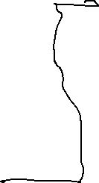



Slide 7



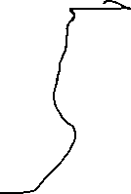








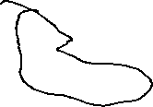


Slide 8









Slide 9
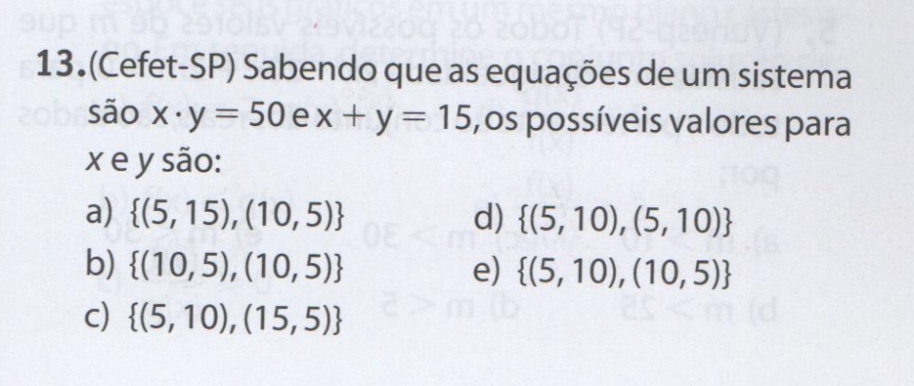

Slide 10
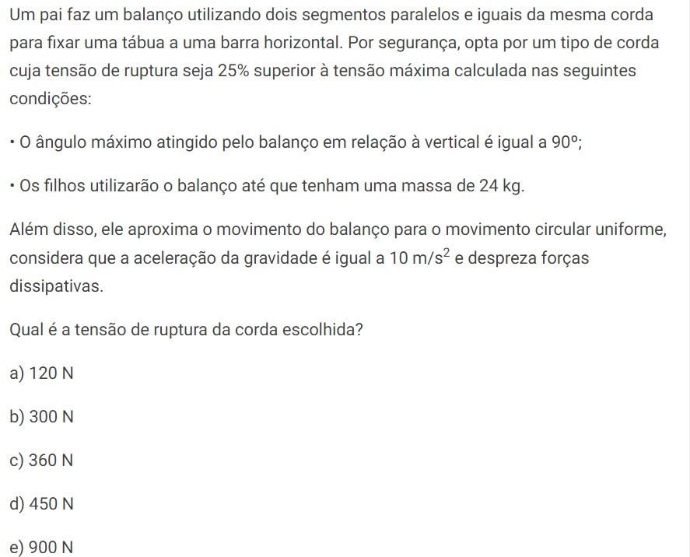









Slide 11












Slide 12



















Slide 13























Slide 14

















Slide 15
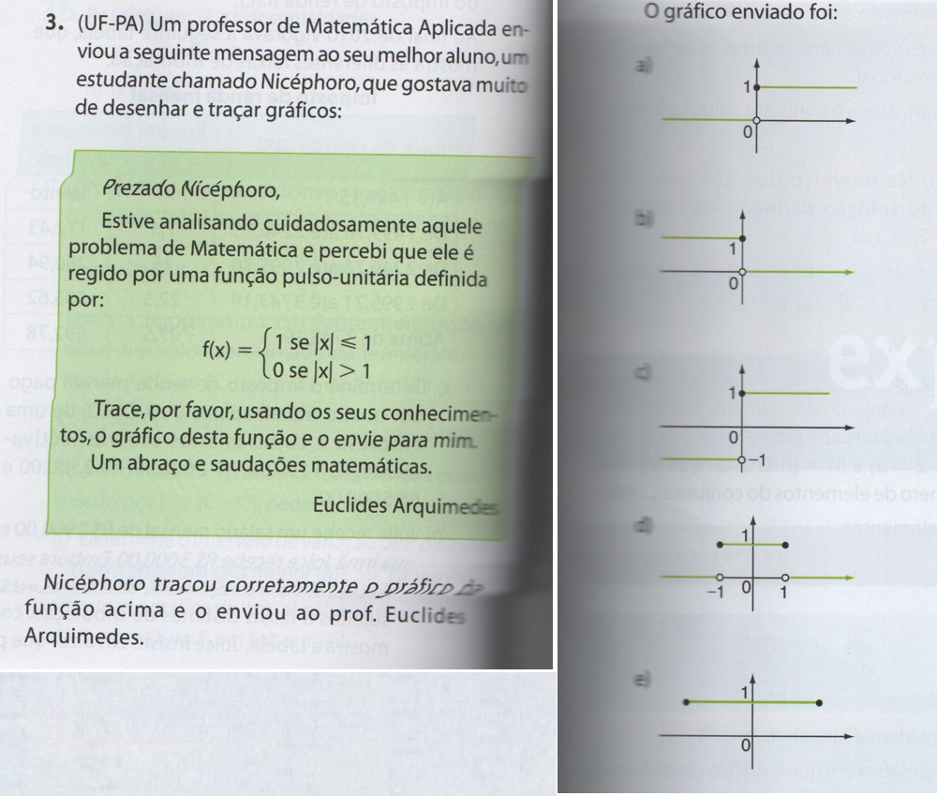

Slide 16


Slide 17
